Slide 1
Meine Familie

Slide 2
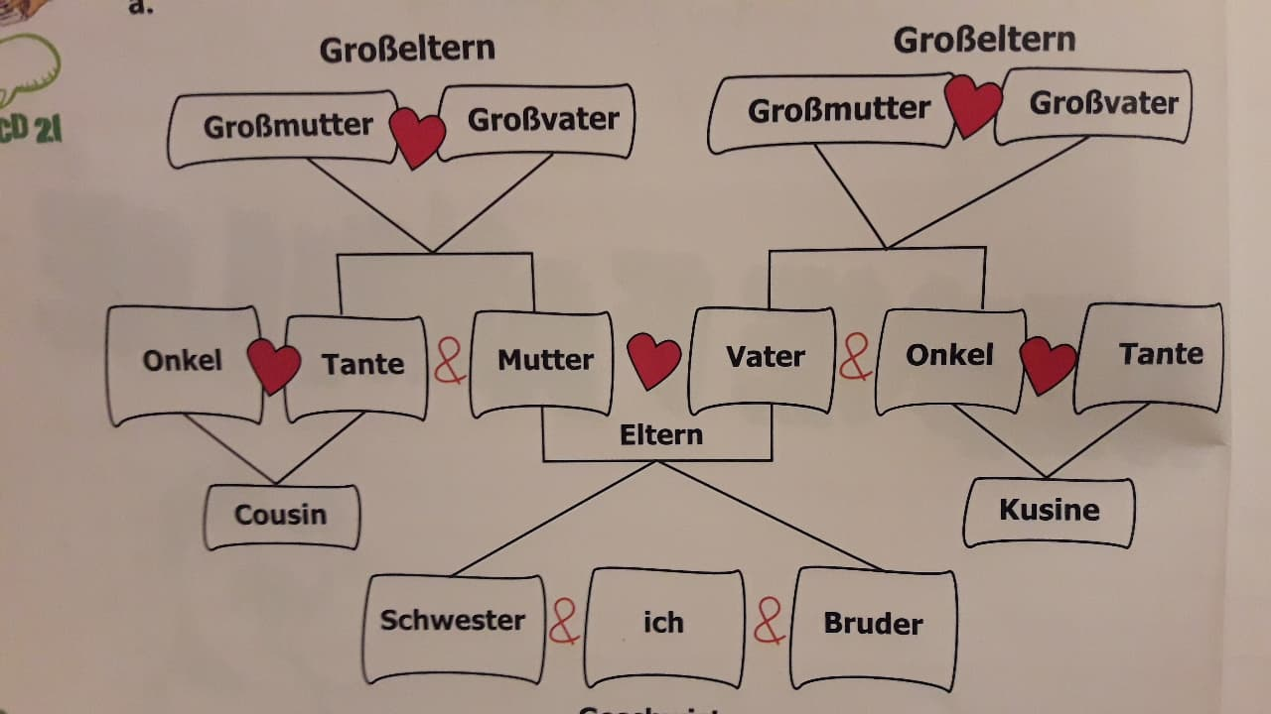

Slide 3
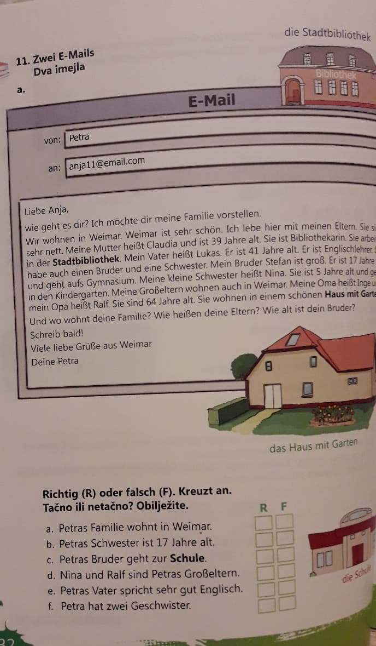
Lehrbuch: Seite 32

Slide 4
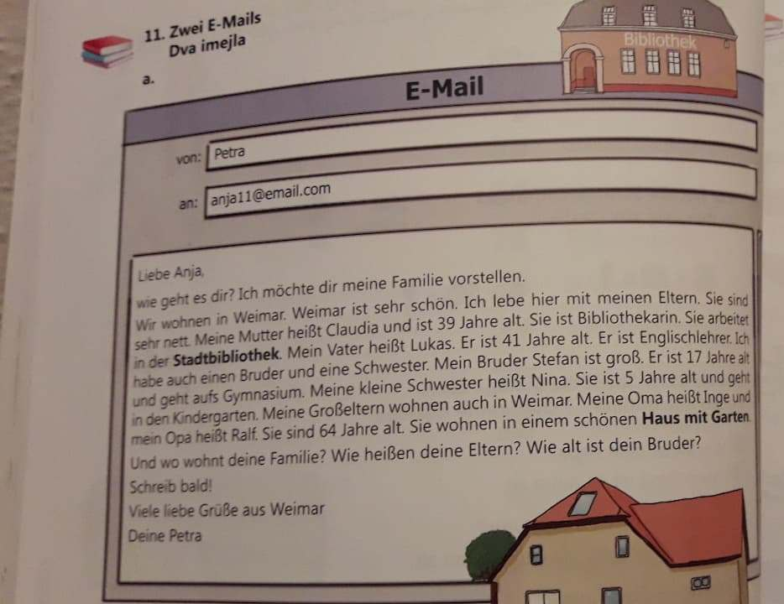

Slide 5
Neue Wörter
arbeiten – raditi
die Bibliothek – biblioteka
der Englischlehrer – nastavnik engleskog jezika
der Kindergarten - vrtić
die Schule – škola
das Haus – kuća
der Garten – vrt mit - sa
schön – lijep groß - velik
nett – ljubazan klein- malen

Slide 6
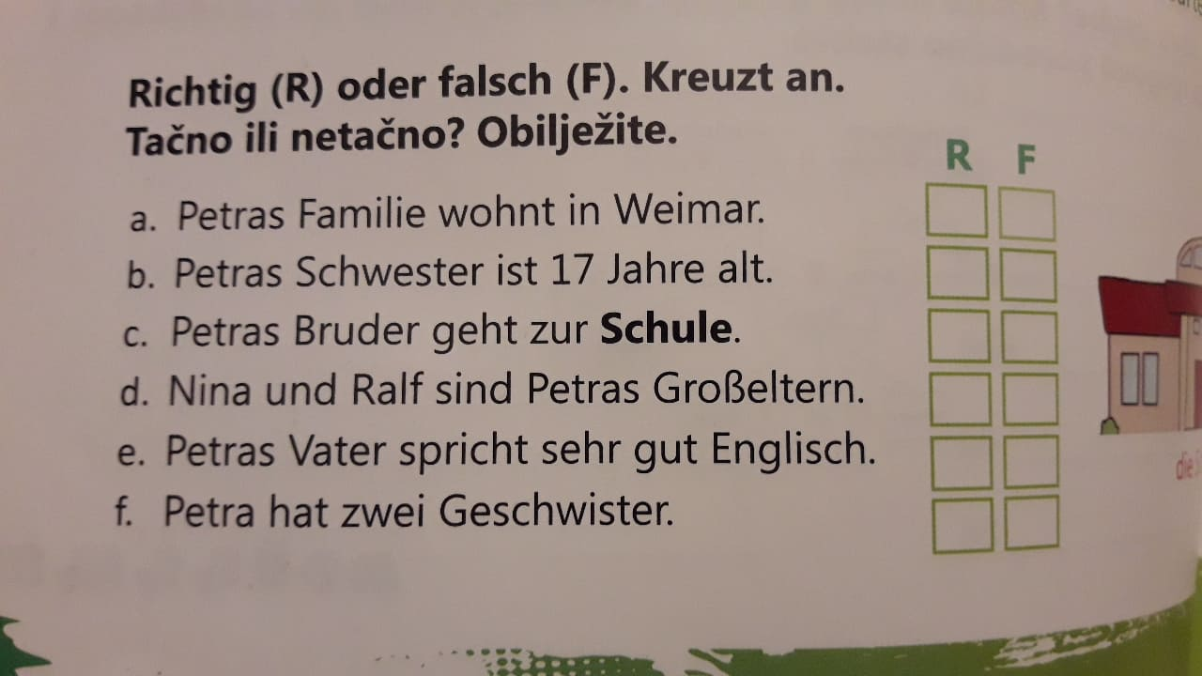
X
X
X
X
X
X

Slide 7
Wie kann ich meine Familie vortsellen?
Ich und meine Familie wohnen in ________.
Meine Mutter heißt ________. Sie ist ______ Jahre alt. Sie…
Mein Vater heißt ________. Er ist ______ Jahre alt. Er...
Ich habe auch eine Schwester/einen Bruder.
Meine Schwester heißt ______. Sie ist ______ Jahre alt. Sie...
Mein Bruder heißt ______. Er ist _____ Jahre alt. Er...
Meine Großeltern leben in _________. Sie...

Slide 8
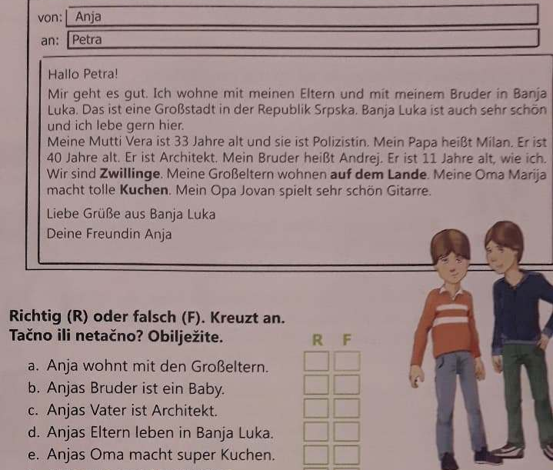
Hausaufgabe
Lehrbuch, Seite 33
Meine Familie

Slide 9
Tschüs ☺

